Slide 1


Муниципальное дошкольное образовательное учреждение
«Детский сад общеразвивающего вида №30»
Презентация
«Среда для развития речи»
младший дошкольный возраст
«Детки в садике живут,
Здесь играют и поют,
Книжки разные читают,
Речь свою, так развивают.»
Подготовила: воспитатель
Гусакова Е.И.
Щекино, 2017г.

Slide 2
Актуальность проблемы речевого развития
Проблема речевого развития детей дошкольного возраста на сегодняшний день очень актуальна, т.к. процент дошкольников с различными речевыми нарушениями остается стабильно высоким.
Овладение родным языком является одним из важных приобретений ребенка в дошкольном детстве.
В современном дошкольном образовании речь рассматривается как одна из основ воспитания и обучения детей.
Речь – это инструмент развития высших отделов психики.
С развитием речи связано формирование как личности в целом, так и во всех основных психических процессов.
Обучение дошкольников родному языку должно стать одной из главных задач в подготовке детей к школе.
Главной задачей развития связной речи ребёнка в дошкольном возрасте является совершенствование монологической речи.
Все вышеназванные виды речевой деятельности актуальны при работе над развитием связной речи детей.

Slide 3
Условия успешного речевого развития.
1.Создание условий для развития речи детей в общении со взрослыми и сверстниками.
2. Владение педагогом правильной литературной речью.
3. Обеспечение развития звуковой культуры речи со стороны детей в соответствии с их возрастными особенностями.
4. Обеспечивают детям условий для обогащения их словаря с учетом возрастных особенностей.
5. Создание условий для овладения детьми грамматическим строем речи.
6. Развитие у детей связной речи с учетом их возрастных особенностей.
7. Развитие у детей понимания речи, упражняя детей в выполнении словесной инструкции.
8. Создание условий для развития планирующей и регулирующей функции речи детей в соответствии с их возрастными особенностями.
9. Приобщение детей к культуре чтения художественной литературы.
10. Поощрение детского словотворчества.

Slide 4
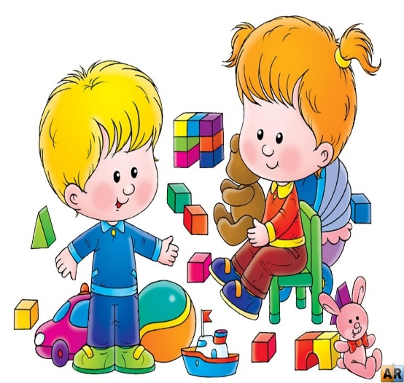
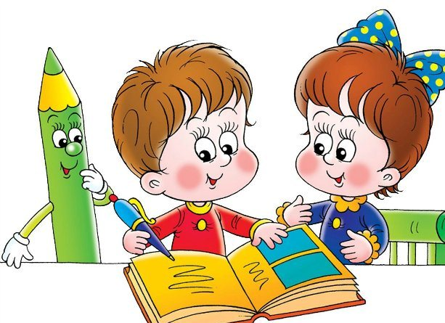
Современные образовательные технологии
Технологии
Метод наглядного
моделирования
Игровые
технологии
Здоровьесберегающие
технологии

Slide 5
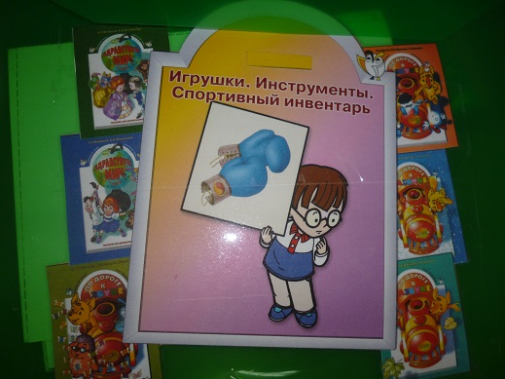
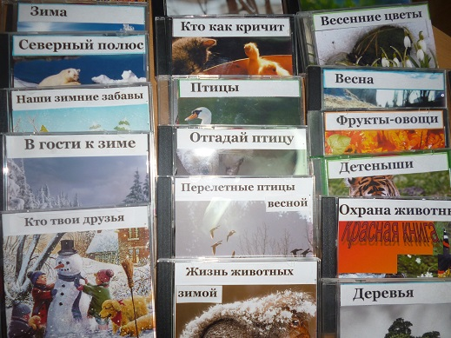
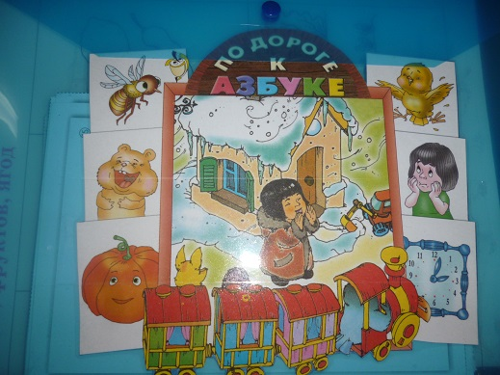
Приемы и технологии, используемые в ДОУ при формировании речевой деятельности детей:
Наглядные - наблюдения,
рассматривание картин,
демонстрация фильмов,
презентаций, слайдов и т.д.
Практические – упражнения,
игры, эксперименты и опыты,
моделирование, проектная
деятельность.
Словесные - рассказ, чтение,
вопросы, беседы, использование художественного слова.

Slide 6
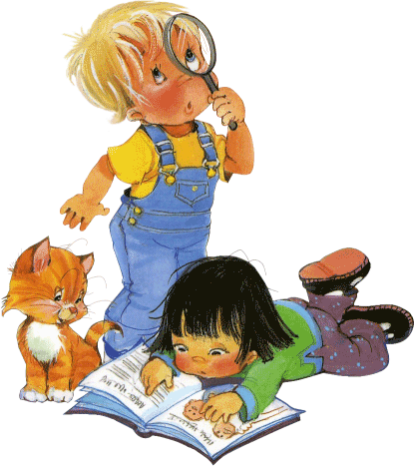
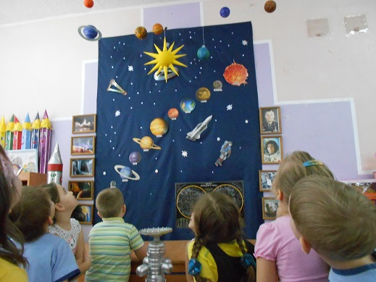
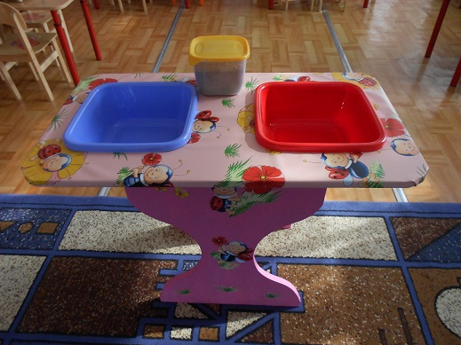
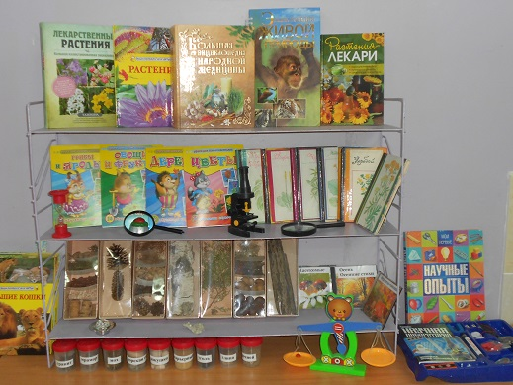
Проектная деятельность

Slide 7
Формы обучения активизирующие общение:
Беседы педагога с детьми;
Игры: -дидактические, -подвижные, -народные;
3. Инсценировки, игры- драматизации;
4. Занятия: -ИЗО, конструирование
Имитационные упражнения;
Обследование: -игрушек, -предметов,
-картин, -иллюстраций.

Slide 8
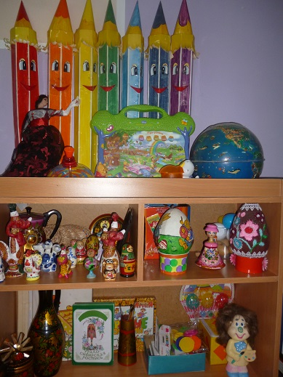
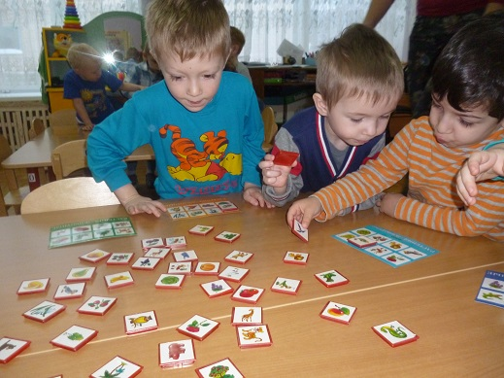
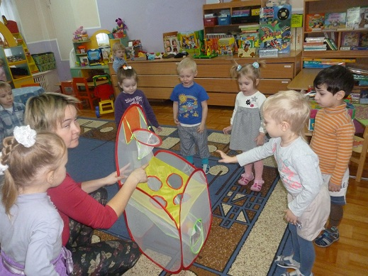

Slide 9
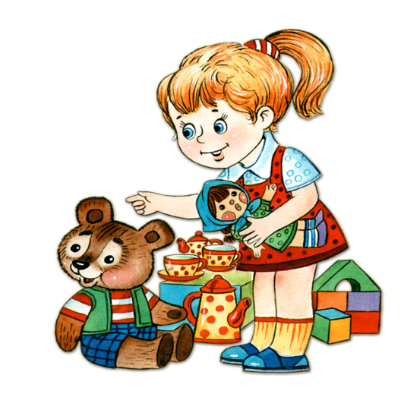
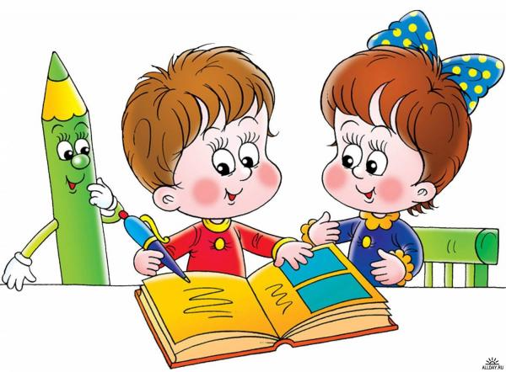
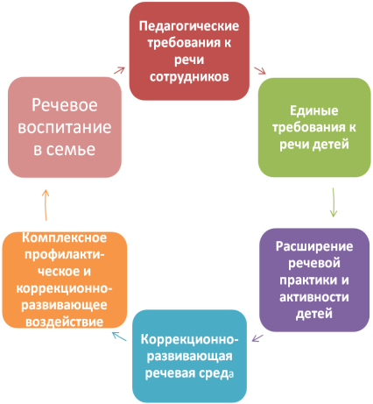
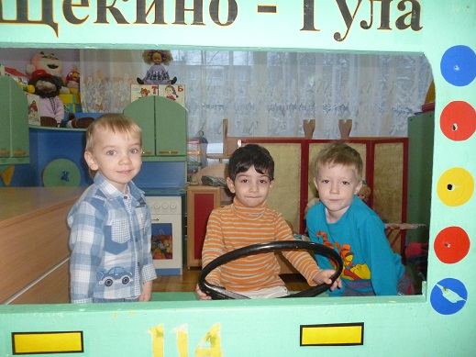
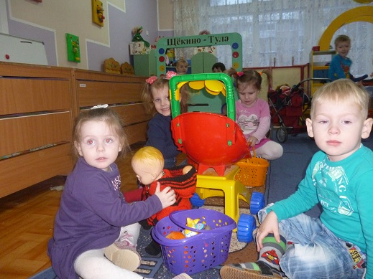
Структура единого речевого режима

Slide 10
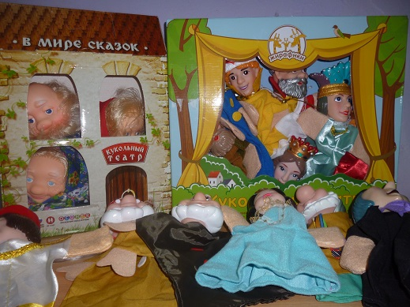
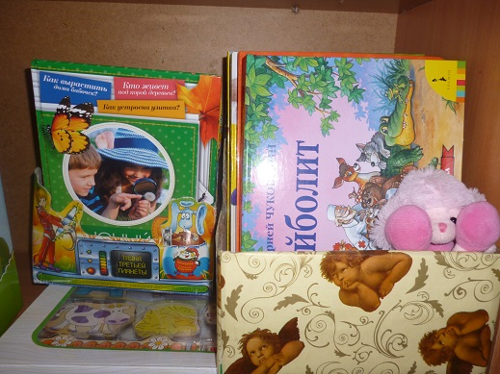
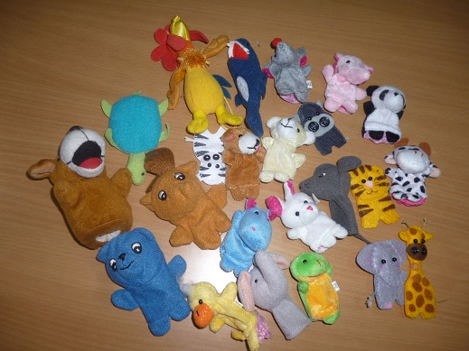
Предметно-пространственная развивающая среда группы по речевому развитию
Уголки художественной литературы в соответствии с возрастом и образовательными потребностями детей.
Игры и пособия для развития мелкой моторики пальцев рук.
Дидактические игры по лексическим темам, направлениям речевого развития дошкольников
Картотеки артикуляционных, дыхательных и голосовых упражнений, стихотворений для заучивания с детьми.
Игровые модули для организации сюжетно-ролевых игр.
Наборы предметных и сюжетных картинок для рассматривания детьми.
Игрушки-маркеры.
Наборы для театрализованной деятельности.

Slide 11


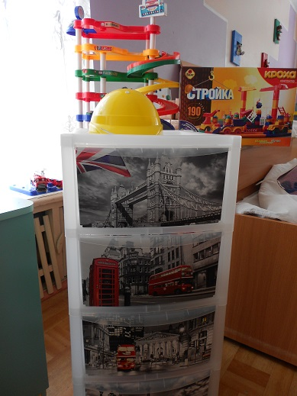
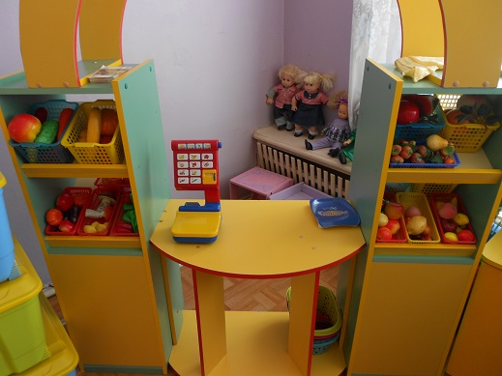
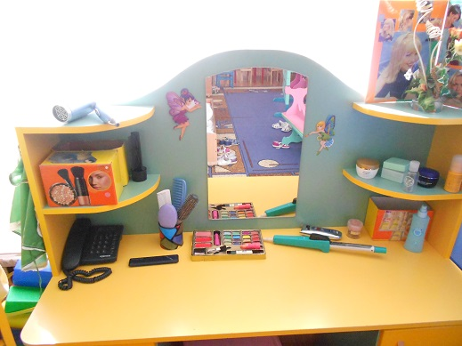
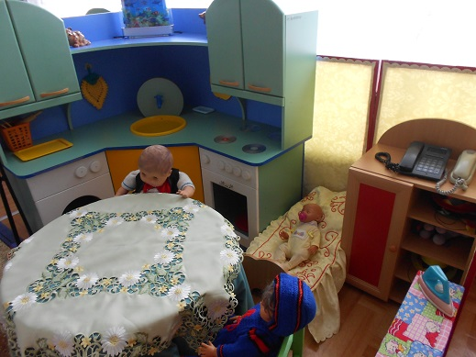
Зоны
Уединения
игры
Безопасность
театр
природа
Изо- деятельность
конструирования
экспериментирования

Slide 12
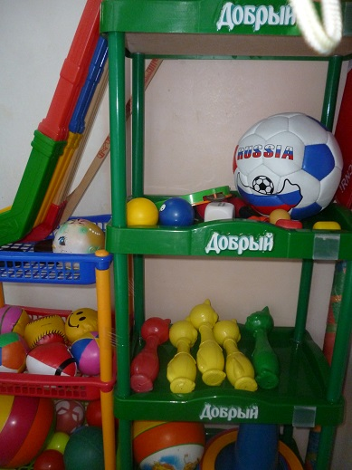
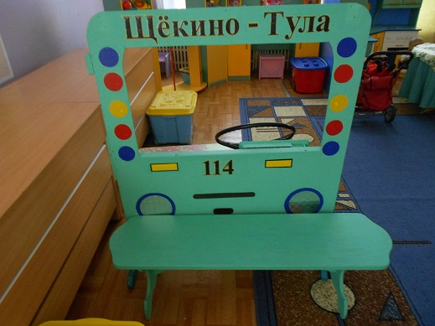
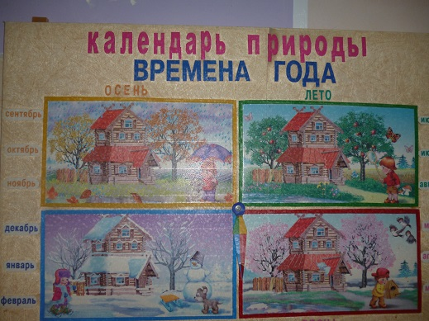
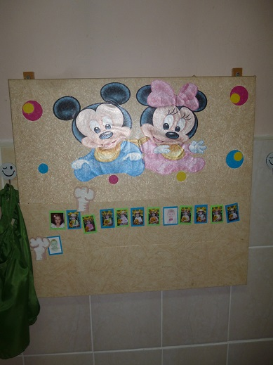
Младший возраст
Уголок игры
Уголок строительства
Физкультурный уголок
Уголок настольных игр
(сенсорный)
Книжный уголок
Уголок рисования
Уголок природы

Slide 13
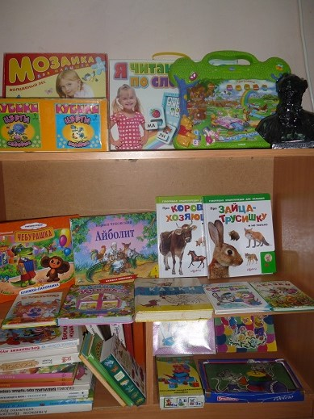
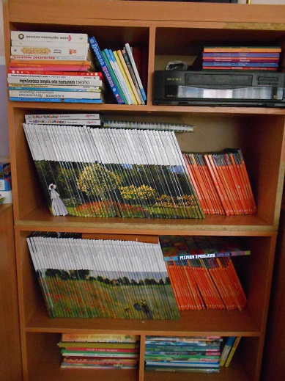
Роль среды прослеживается на примере ее основных функций:
Насыщенность
Трансформируемость
Полуфункциональность
Вариативность
Доступность
Безопасность

Slide 14
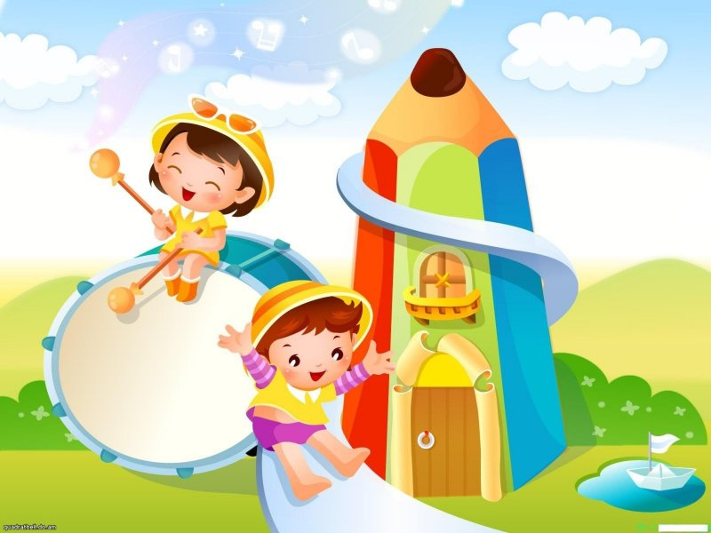
Цель создания предметно-развивающей среды
создание условий для мотивации
и активизации в самостоятельной
и совместной деятельности,
саморазвития
и самоутверждения в ней

Slide 15
Речь детей в 3 – 4 года
Минимальный запас слов – 250.(3 года)
В звукопроизноше-нии отсутствуют шипящие и сонорные звуки
Понимает несложные сюжетные картинки
Начинает подбирать рифмы к словам.
Пользуется уменьшительно-ласкательными суффиксами
Называет своё имя, пол, возраст
Разговаривает сам с собой, комментирует свои действия

Slide 16
Советы логопеда:
Расширять словарный запас ребёнка (Чтение книг, прослушивание аудиокниг, кукольный театр и т.п.)
Формировать связную речь
Развивать правильное звукопроизношение (главным образом через игры со звукоподражанием)
Развитие мелкой моторики.

Slide 17
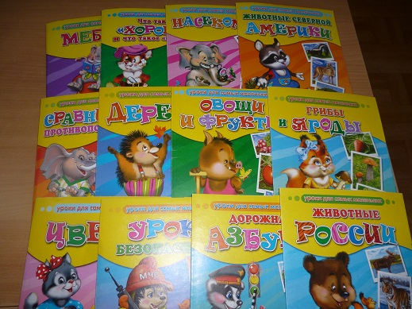
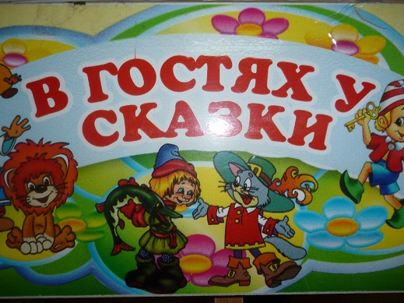
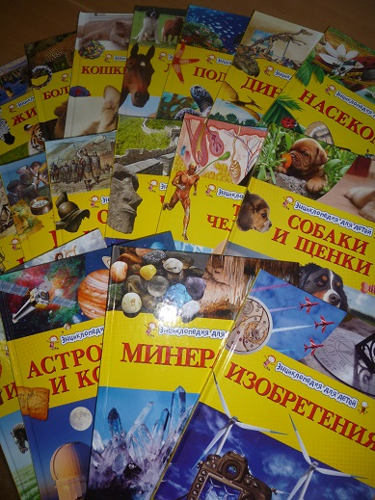
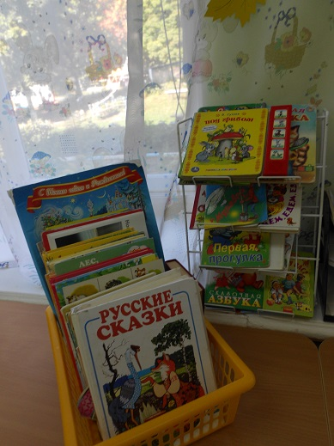
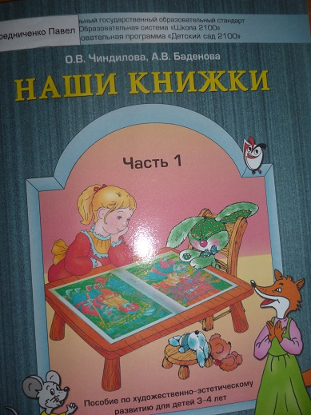
Книжки разные читаем, речь свою мы развиваем.

Slide 18
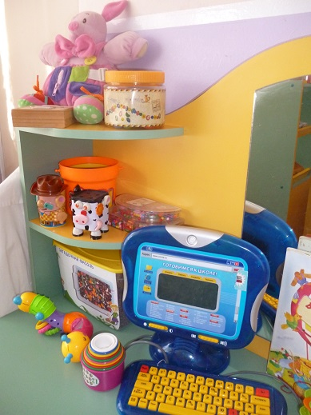
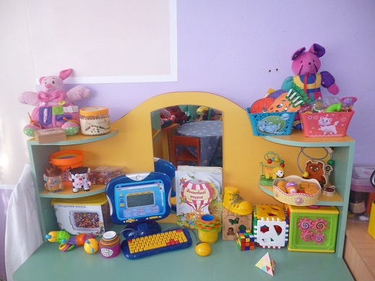
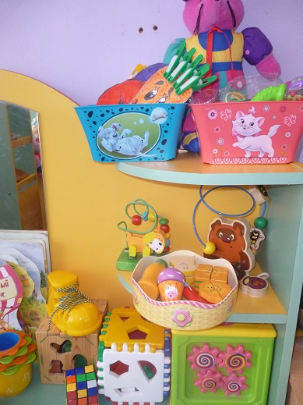
Развитие мелкой моторики.

Slide 19
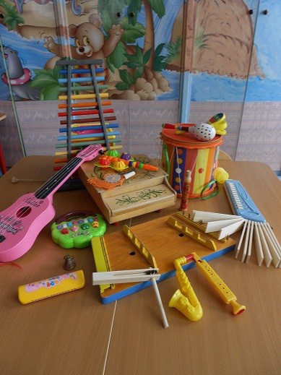
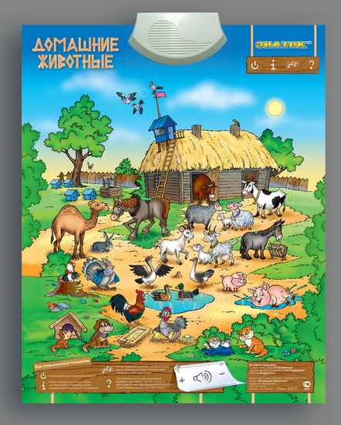
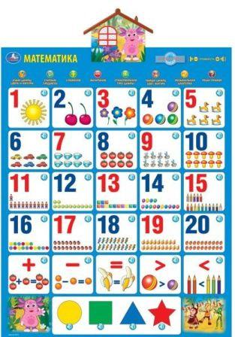
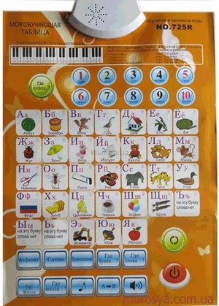
Звуковые предметы для развития слухового внимания.

Slide 20
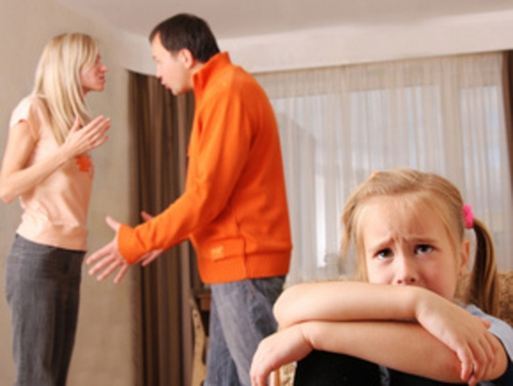
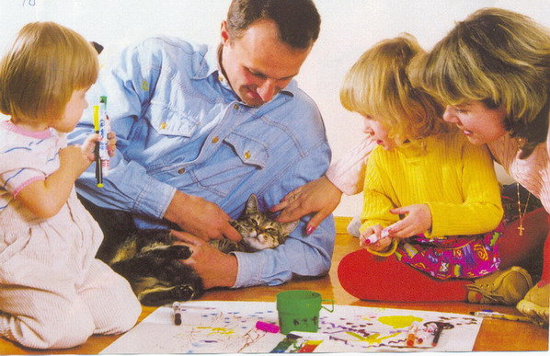
Работа с родителями
Помните- он запоминает , что вы говорите и как вы говорите.
Именно вашей речью пополняется активный и пассивный запас, а в дальнейшем и связная речь ребёнка.

Slide 21
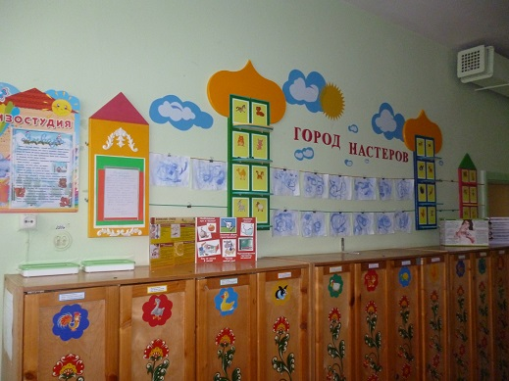
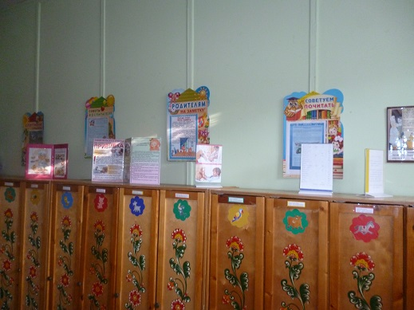
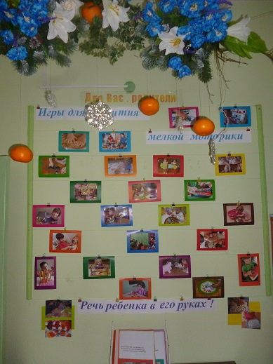
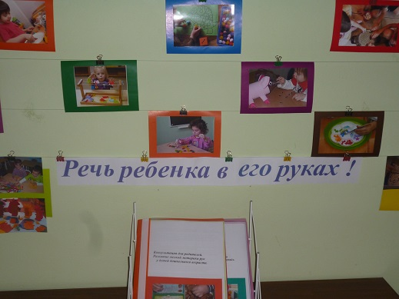
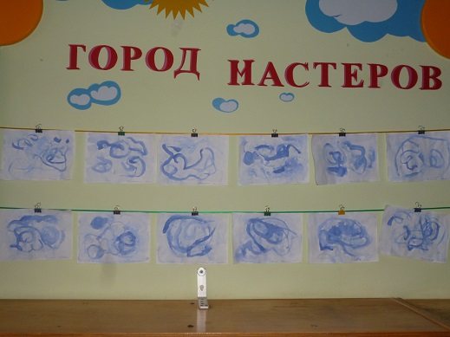
Наглядная агитация и консультации

Slide 22

Речь часто определяется как озвученная мысль или форма существования ребенка. Потому, заботясь о богатстве, активности, связности речи, мы решаем проблему продуктивности мышления. По содержанию речи, ее грамотности мы судим об интеллектуальном уровне дошкольника,
определяя его готовность
к школе, т.е., перефразируя
пословицу, можно сказать
«Встречают по одежке, а
провожают по уму, о
котором судят по речи
Человека».

Slide 23


Большое спасибо за внимание!

